Slide 1
ОТЧЕТ ПО НАУЧНОЙ РАБОТЕ ЭНЕРГЕТИЧЕСКОГО ФАКУЛЬТЕТА за 2020 год
БИШКЕК-2021

Slide 2
На Энергетическом факультете
На кафедрах «ЭЭ», «ЭМ», «ЭС» факультета за 2020 год были выполнены 3 НИР (на общую сумму 2млн. 500 т.сом), все работы по гос. бюджету.
Получены патенты - 4, поданы заявки на изобретения -4.
выпущены 5 монографий.
Защита Кандидатской диссертации- 2 человека,
Планируются -2 человека
9 кафедр:
«Электроэнергетика»
«Электромеханика»
«Возобновляемые источники энергии»
«Электроснабжение»
«Техносферная безопасность»
«Теплоэнергетика»
«ТОЭ и ОЭ»
«Физика»
«ФиСН»
1. Ученое звание «профессор»
19 человек
2. Ученая степень «доктор наук»
9 человек
3. Звание «доцент»
27 человек
4. Ученая степень «кандидат наук»
46 человек
5. Руководство 21 аспирантами
2

Slide 3
Участвующих было – 57, докладывали – 45, призовых мест – 5. Опубликованы статьи в материалы НТК – около 40.
62-й НТК проходила в On-Line режиме
19-марта 2020 года.

Slide 4
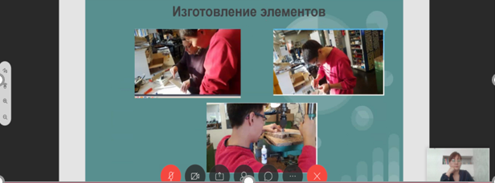
Конференция проводилась в два этапа, на первом-слушание на кафедрах, на втором-слушание на факультете.

Slide 5
Также 21 мая 2020 года Энергетический факультет совместно с НИУ "МЭИ" провели заседание секции "Актуальные проблемы энергетики" 6-й международной научно-практической конференции "Интеграционные процессы в научно-техническом и образовательном пространстве". Работа секций была в онлайн-формате, способствуя широкому привлечению докладов не только сотрудников, но и студентов и аспирантов партнерских университетов. По секции IV были выслушаны 2 доклада от КГТУ им. И.Раззакова (Асан у.А., Чевертак Ю.С). От НИУ «МЭИ» 4 доклада(Орловский А., Лысова А.С., Моздер Н.Ю., Нарынбаев А.Б.). В качестве базы для проведения заседания секции была выбрана площадка НИУ "МЭИ" на платформе Cisco Webex Meetings

Slide 6
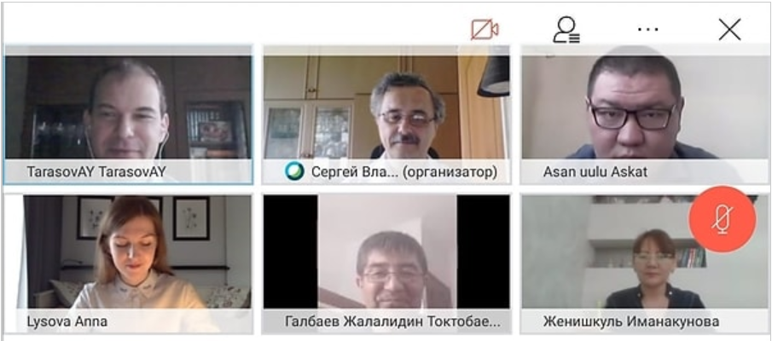
В докладах обсуждались актуальные вопросы по повышению надежности, устойчивости электроэнергии. Были представлены: метод нейро-нечеткого логического вывода и алгоритм его работы для оценка технического состояния электрооборудования, использование микрогенерации для энергоснабжения локального потребителя и т.д. Все статьи были рекомендованы (после положительной рецензии) к опубликовании в «Известия» КГТУ и «Вестник МЭИ».

Slide 7
Сотрудники факультета участвовали около 40 различных международных и республиканских научных конференциях, семинарах с общим количеством докладов – более 60. Количество публикаций по ЭФ составило 120 наименования. Из них 6 статей опубликовано за рубежом, 60 в стране не входящие в РИНЦ, входящие в РИНЦ 41 и Web of science, Scopus -13,

Slide 8
Спасибо за внимание

